Slide 1

Técnicas para la optimización de nuestras consultas en MySQL
Como sobrevivir desde las trincheras de nuestras bases de datos?

Slide 2




Geovanny Hernandez
Ingeniero de Base de Datos
Profesional IT con más de quince años de experiencia y un apasionado sobre el mundo de los datos, con experiencia en tecnologías de bases de datos relacionales (MySQL & SQL Server) y NoSQL, con experiencia en el desarrollo de soluciones de Business Intelligence y Python Automation.
Geo ha sido speaker en eventos de Europa y América Latina como SQL Bits, SQL Saturday y PASS Maratón.
@datawithgeo
@datawithgeo
https://github.com/geohernandez
Notes:
[Moderator Part]

Slide 3
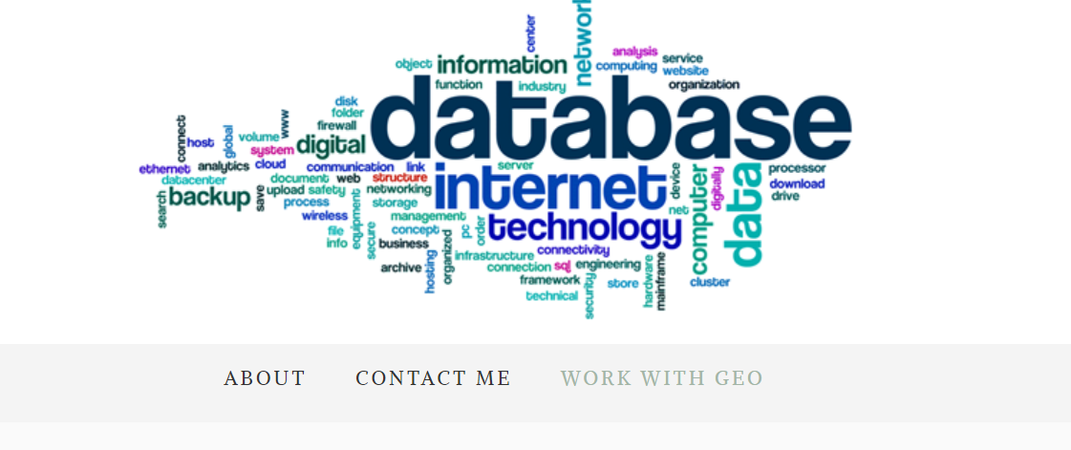

https://www.geohernandez.net/
Desde KeyDataset apoyo a empresas en America Latina en la implementación y optimización de Bases de Datos y mejores prácticas para sacar el máximo provecho a sus datos.
Originario de Nicaragua(America central) , en la actualidad vive en Málaga, España con su esposa e hijos.
https://www.aencefalitisa.com/
Notes:
[Moderator Part]

Slide 4
Agenda
Rendimiento en MySQL – Baseline y Monitoreo.
Radiografía de un Plan de Ejecución.
Identificando al enemigo/ Mejorando el rendimiento de nuestras consultas.

Slide 5

Rendimiento en MySQL – Baseline y Monitoreo
🔨
Gestionando nuestras Métricas

Slide 6
Rendimiento en MySQL – Baseline y Monitoreo
Las métricas permiten
Identificar problemas
Ayudan a la investigación
Notes:
La clave es reconocer los problemas potenciales antes de que ocurran.
Poder reaccionar rapidamente e investigar la causa raiz y proceder a resolver el problema.

Slide 7



Rendimiento en MySQL – Baseline y Monitoreo
Work Metrics
Database/Transaction/Query Throughput
Query execution performance
Resource Metrics
Connections
Buffer pool usage

Slide 8
Rendimiento en MySQL – Baseline y Monitoreo
Query execution performance

Slide 9
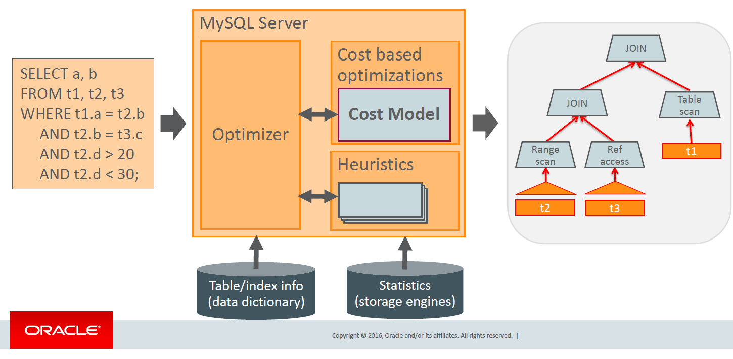
Como MySQL gestiona nuestras consultas?
Notes:
MySQL a query:
1. The client sends the SQL statement to the server.
2. The server checks the query cache. If there’s a hit, it returns the stored result from
the cache; otherwise, it passes the SQL statement to the next step.
3. The server parses, preprocesses, and optimizes the SQL into a query execution
plan.
4. The query execution engine executes the plan by making calls to the storage engine
API.
5. The server sends the result to the client.

Slide 10
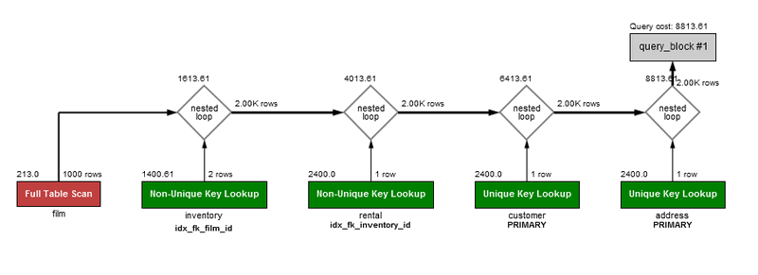
Radiografía de un Plan de Ejecución
Qué es un plan de ejecución ?
Notes:
SQL es un lenguaje declarativo, es decir que le indicamos al Query Engine que requerimos, pero no como hacerlo, de eso se encarga el Query Engine, pero existen pautas o patrones que hay que saber definer para permitir que se obtenga el major resultado posible

Slide 11


Radiografía de un plan de Ejecución
Explain
D1-WC
Notes:
Incluir un detalle analizando como esta compuesto un plan de ejecución, entendiendo sus secciones,
Desde MySQL 5.7, the DML ( Select , Update , Delete , Insert , and Replace ) commands pueden ser usados con Explain
DEMO -

Slide 12
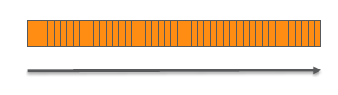
Operadores
Table Scan
D2-W

Slide 13
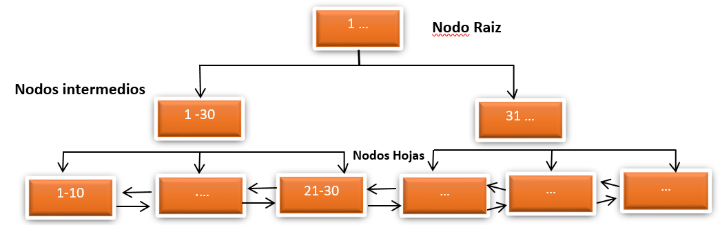
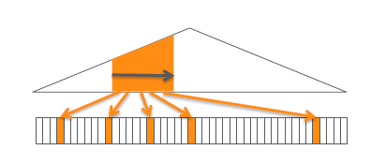
Índices
Notes:
Breve definición de su importancia

Slide 14
Operadores
Index Scan
Range Scan
D3-C,D4-W
Notes:
Un index scan no tiene porque ser malo por definicion, es un error comun pensarlo de esa manera, pero hay que recorder que dependera mucho de lo que estamos pidiendole a la consulta. Un ejemplo en el que el index seek pu.ede generar mas problemas que ventajas. Si hacemos una consulta y usamos la PK como filtro, hara un index seek y en la columna type nos dira que es const, lo que significa que es por la PK, de otra manera nos retornara un valor ref en la columna type

Slide 15
Operadores
Index look-up
D5-C,D6-W

Slide 16
Conceptos claves
Baja selectividad
SARG
OverIndex
D7-W
Notes:
SARG – Search Argument Able o Sargable, es un tipo de predicado donde MySQL puede aislar un valor unico o un rango de valores llaves de indices para procesar.

Slide 17
Big concept
Prácticas o patrones que degradan el rendimiento de nuestras consultas
Bring the attention of your audience over a key concept using icons or illustrations

Slide 18
Uso de funciones en nuestro segmento Where
D8-C,D9-W

Slide 19
Búsquedas por sufijo
Like o Not Like, ahi esta el dilemma.
Alto de usar LIKE '%son’
D10-C,D11C,D12C

Slide 20
Elegir correctamente el orden en la definición de nuestros indices
El orden de los factores si puede alterar el producto. Redefiniendo el orden de las columnas en nuestras consultas
D13-W

Slide 21
Divide y venceras : Descomponiendo nuestras consultas
D14-W

Slide 22
Conclusiones

Slide 23

Definir un set
de herramientas que nos
permitan monitorizar el
rendimiento de nuestros
Servidores.

Slide 24
Definir apropiadamente
entornos de Desarrollo,
pruebas y/o cargas.

Slide 25
Establecer una
metodología que nos permita gestionar la mejora continua de nuestras consultas y
objetos a nivel de BD.

Slide 26
Gracias!
Preguntas?
Puedes escribirme a mi email hi@geohernandez.net o contactarme en mi perfil de LinkedIn

